Slide 1
Algoritma Analizi
1

Slide 2
Algoritma
Algoritma bir problemi çözmek için izlenen komutlar kümesidir.
  Verilen bir problemin birden fazla çözümü dolayısıyla birden fazla algoritması olabilir.
  Bir algoritma farklı platformlarda farklı programlama dilleri kullanılarak işletilebilir.
Algoritma tam olarak doğru olmalı ve problemi doğru bir biçimde çözmelidir.
Elimizde bir problemi çözen bir algoritma olduğunda hemen bu algoritmanın etkinliğini de belirlemeliyiz.

Slide 3
Algorithmik Performans
Algoritmik performansın iki yönü vardır:
Zaman (Time)
    Komutlar zaman alır.
    Algoritmanın çalışması nasıl hızlanır?
    Çalışma zamanının etkileyen unsurlar nelerdir?
Bellek (Space)
    Kullanılan Veri yapısı bellek kullanımını etkiler
    Kullanılan veri yapısı algoritma çalışma zamanına etki eder.
    Kullanılan veri yapısı algoritma tasarım fikrini etkiler
Genel olarak «zaman» üzerine odaklanılır
  Bir algoritma için gerekli zaman nasıl tahmin edilebilir?
  Gereken bu zaman nasıl azaltılabilir?

Slide 4
Algoritma Analizi
Algoritma analizi, çözümlerin değişik yöntemlerini analiz etmeye yarayan bir bilgisayar bilimleri alanıdır.
Aynı problemi çözen iki algoritmanın etkinliği nasıl karşılaştırılabilir?
Naïve yaklaşım: Bir programlama dilinde algoritma çalıştırılır, ve zaman gereksinimleri karşılaştırılır. Fakat programların karşılaştırılmasının zorlukları vardır. Algoritmaları karşılaştırmak daha gerçekçidir.
  Her programcı farklı bir kodlama tekniği kullanabilir.
    Bu durumda karşılaştırma gerçekçi olmaz.
    Programlama dilinin hassasiyetleri farklı olabilir.
  Kullanılan bilgisayar farklı olabilir. Belirli bir bilgisayara göre çalışma zamanını karşılaştıramayız.
  Programda kullanılan veri yapısı farklı olabilir.
    Oysa analiz özel ve belirli bir veri yapısından bağımsız olmalıdır.

Slide 5
Algoritma Analizi
Bir algoritma analiz edileceği zaman, kullanılan bilgisayardan, programlama dilinden, programcıdan ve veri yapısından bağımsız bir matematiksel teknik kullanılmalıdır.
Algoritma analizi için:
  Öncelikle çözümün etkinliğini belirlemek için etkili önemli işlemlerin sayısını hesaplarız.
  Daha sonra algoritmanın verimini büyüme fonksiyonu olarak ifade ederiz.

Slide 6
Algoritmanın işletim Zamanı:
Algoritmadaki her işlemin bir maliyeti vardır.
➔ Her işlem belirli bir zaman alır.
count = count + 1; ➔ belirli bir miktar zaman alır ama sabittir.
Bir dizi işlem:
count = count + 1; maliyet: c₁
sum = sum + count; maliyet: c₂
➔ toplam maliyet = c₁ + c₂

Slide 7
Algoritmanın işletim Zamanı:
Örnek:: Basit If-Deyimi:
maliyet Tekrar
if (n < 0) c1 1
absval = -n c2 1
else
absval = n; c3 1
Toplam maliyet <= c1 + max(c2,c3)

Slide 8
Algoritmanın işletim Zamanı:
Örnek: Temel Döngü
maliyet Tekrar
i = 1; c1 1
sum = 0; c2 1
while (i <= n) { c3 n+1
i = i + 1; c4 n
sum = sum + i; c5 n
}
Toplam maliyet = c1 + c2 + (n+1)*c3 + n*c4 + n*c5
➔ Bu algoritma için gerekli zaman n veri sayısı ile orantılıdır.

Slide 9
Algoritmanın işletim Zamanı:
Örnek: İç içe Döngü
maliyet Tekrar
i=1; c1 1
sum = 0; c2 1
while (i <= n) { c3 n+1
j=1; c4 n
while (j <= n) { c5 n*(n+1)
sum = sum + i; c6 n*n
j = j + 1; c7 n*n
}
i = i +1; c8 n
}
Toplam maliyet=c1 + c2 + (n+1)*c3 + n*c4 + n*(n+1)*c5+n*n*c6+n*n*c7+n*c8
➔ Bu algoritma için gerekli zaman n² ile orantılıdır.

Slide 10
Çalışma zamanıTahmini için genel kurallar
Döngüler:Bir döngünün çalışma zamanı, en fazla döngü içindeki ifadelerin tekrar sayısı kadardır.
Yuvalanmış Dögüler: En içteki döngüye kadar ifade ve işlem içeren yuvalanmış döngülerin çalışma zamanı, bütün iç döngülerin boyutlarının çarpımı kadardır.
Ardışık Deyimler: Bu ardışık deyimlerin çalışma zamanı toplam çalışma zamanına eklenir.
If/Else: Test sonucuna göre işletilecek olan S1 ve S2 deyimlerinden çalışma zamanı daha büyük olandır.

Slide 11
Algoritma Büyüme Hızları
Algoritmanın çalışma zamanı problem girdi boyutunun bir fonksiyonu olarak ölçülür.
  Problem girdi boyutu uygulamaya göre değişir. Sıralama algoritması için eleman sayısı, hanoi kuleleri için disk sayısı olur.
Örnek olarak problem girdi boyutu n olsun
  A Algoritması 5*n² zaman gerektirsin.
  B Algoritması 7*n zaman gerektirsin.
Giriş veri sayısına bağlı olarak A algoritması n² ile B algoritması ise n ile orantılı olarak büyümektedir.
Bir algoritmanın oransal zaman gereksinimine büyüme hızı (growth rate).
Algoritmaları büyüme hızları ile karşılaştırabiliriz.

Slide 12
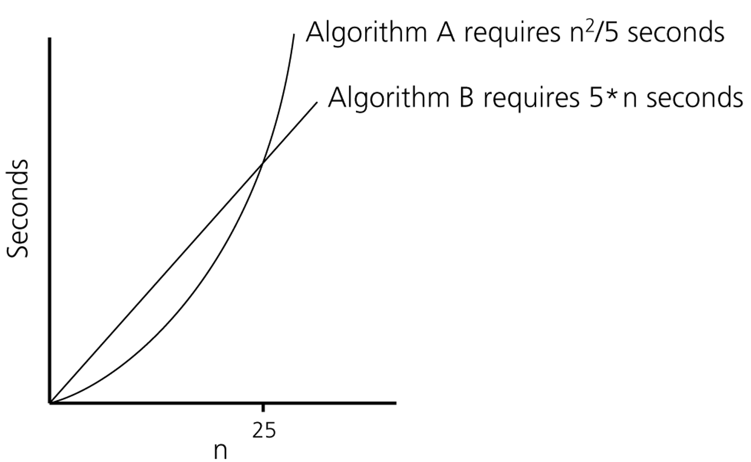
Algoritma Büyüme hızları

Slide 13
Yaygın Büyüme hızları
Fonksiyon | Büyüme hızı adı
c | Constant
log N | Logarithmic
log²N | Log-squared
N | Linear
N log N
N² | Quadratic
N³ | Cubic
2^{N} | Exponential

Slide 14

Küçük veriler için çalışma zamanları

Slide 15

Ortalama veriler için çalışma zamanları

Slide 16
Big O Gösterimi
Bir A algoritması f(n) ile orantılı zaman gerektiriyorsa A Algoritmasına f(n) mertebesindedir denilir ve O(f(n)) ile gösterilir.
f(n)’e algoritmanın growth-rate fonksiyonu denir.
Bu gösterime Big O notation adı verilir.
A algoritması n², ile orantılı zaman gerektiriyorsa O(n²).
A algoritması n ile orantılı zaman gerektiriyorsa O(n) ile ifade edilir.

Slide 17
Algoritma derecesinin tanımı:
Tanım:
Öyle bir k ve n₀ sabitleri vardır ki A algoritması n ≥ n₀ boyutunda bir problemi çözmek için k*f(n) den daha fazla zamana ihtiyaç duymaz ise A algoritmasının mertebesi O(f(n)) ile gösterilir.

Slide 18
Algoritmanın mertebesi
Eğer bir algoritma n elemanlı bir problem için n²–3*n+10 saniye gerektiriyorsa ve öyle bir k ve n₀ değerleri vardır ki;
bütün n ≥ n₀ için k*n² > n²–3*n+10
ve algoritmanın mertebesi n² olur. (Gerçekten k=3 ve n₀ =2)
Bütün n ≥ 2 için 3*n² > n²–3*n+10 olur.
Yani algoritma (n≥n₀ ) için, k*n² den daha fazla zamana ihtiyaç duymaz.
ve böylece O(n²) ile ifade edilir.

Slide 19
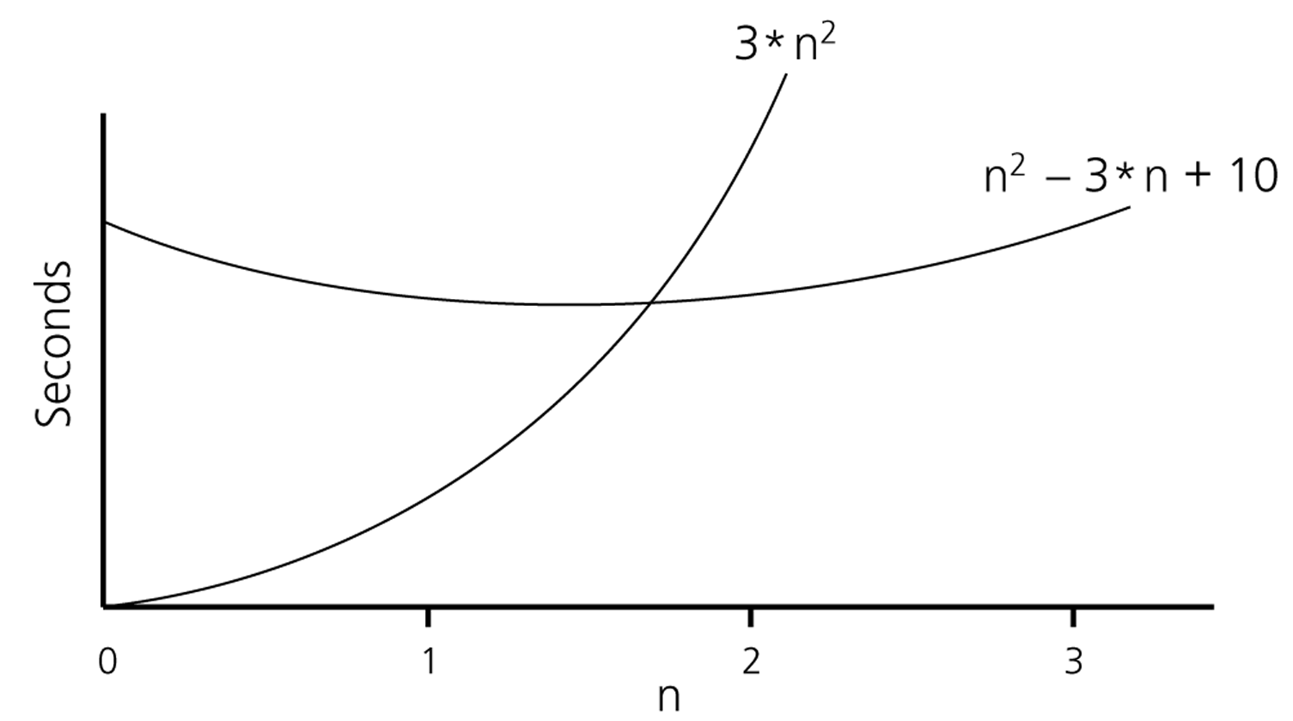
Algoritmanın Mertebesi (derecesi)

Slide 20
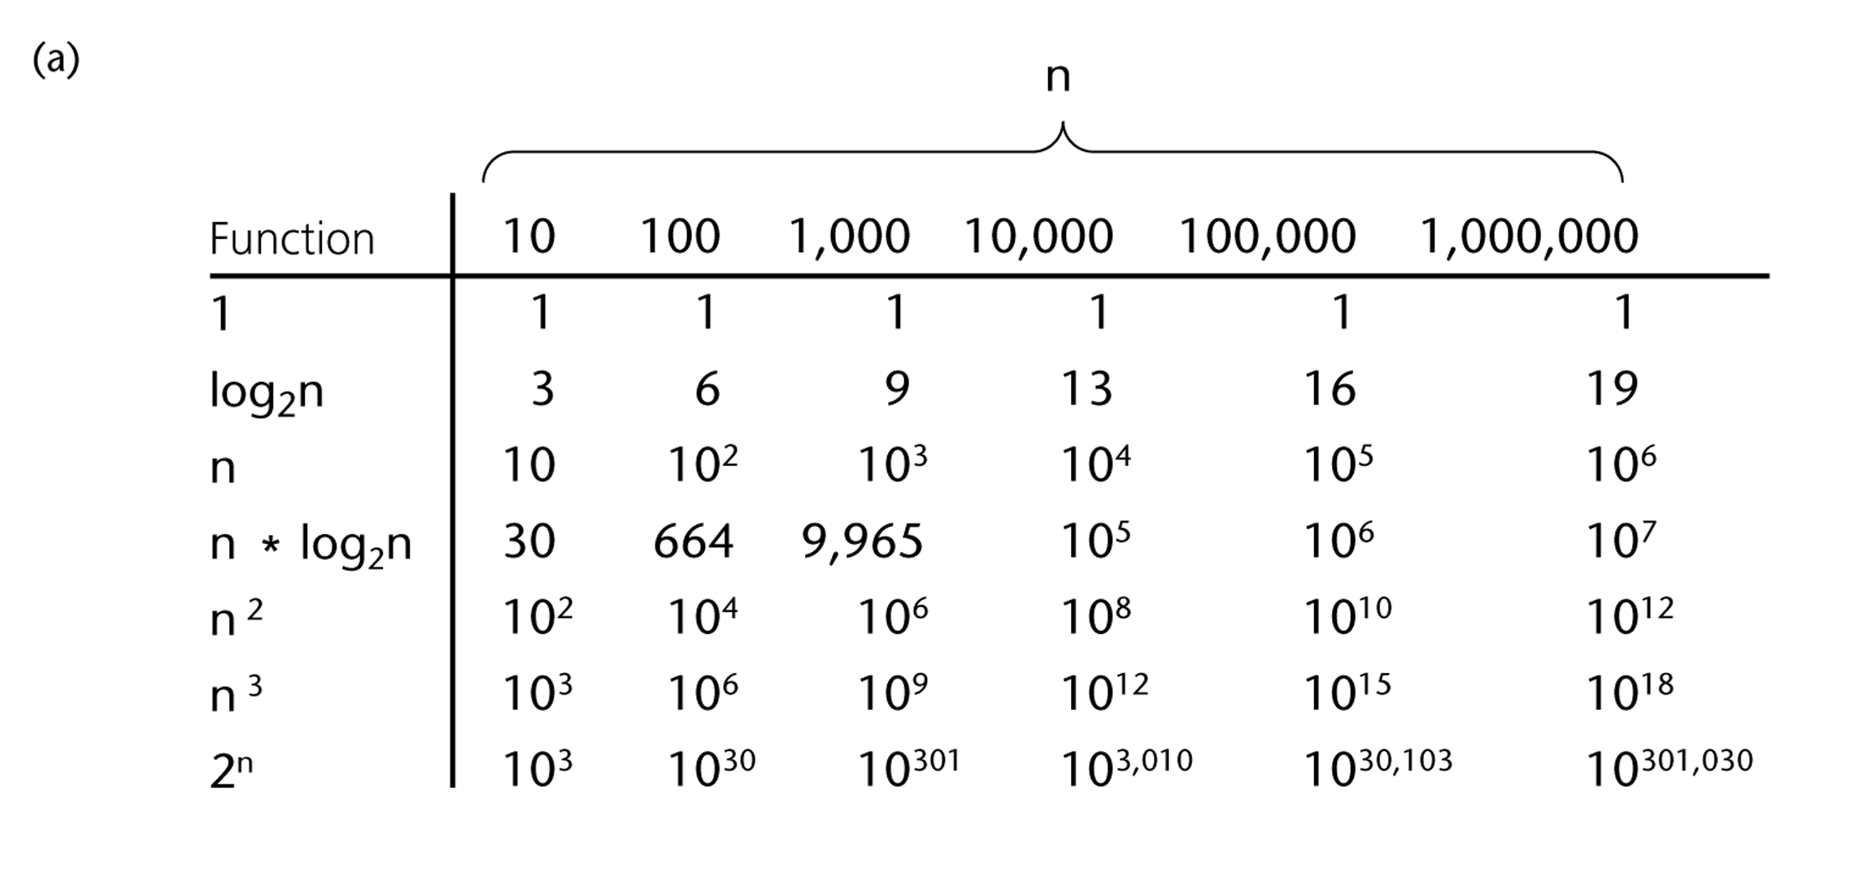
Büyüme hızı fonksiyonlarının karşılaştırılması

Slide 21
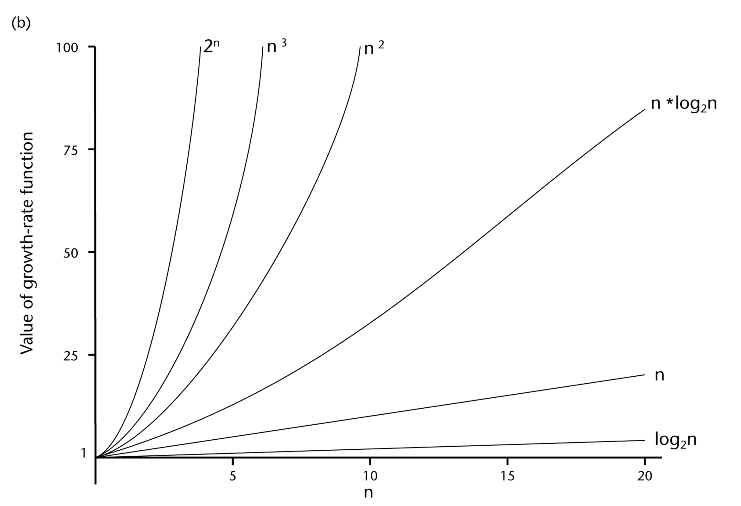
Büyüme hızı fonksiyonlarının karşılaştırılması

Slide 22

Karmaşıklık

Slide 23

Karmaşıklık

Slide 24

Karmaşıklık

Slide 25

Karmaşıklık

Slide 26
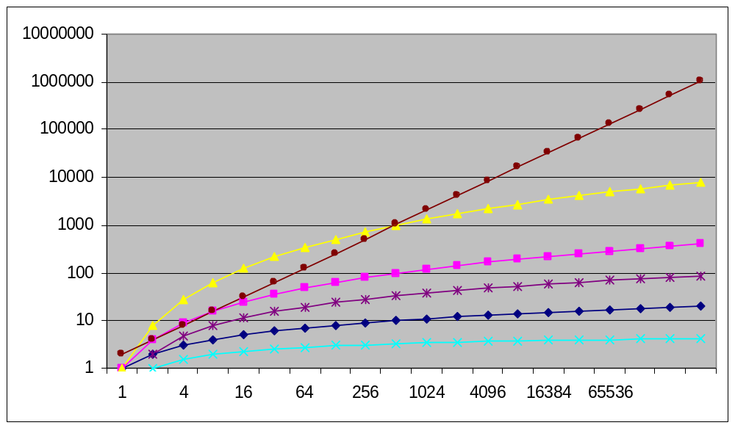
Karmaşıklık

Slide 27
Büyüme hızı fonksiyonları
O(1) Zaman gereksinimi sabittir ve problem boyutundan bağımsızdır.
O(log₂n) Zaman gereksinimi logaritmiktir ve problem boyutuna göre yavaş artar.
O(n) Zaman gereksinimi doğrusaldır ve problem girişiyle doğru orantılı artar.
O(n*log₂n) Zaman gereksinimi n*log₂n dir ve doğrusaldan daha hızlı artar.
O(n²) Zaman gereksinimi karesel olup problem boyutuna göre hızlı bir artış gösterir.
O(n³) Zaman gereksinimi cubic problem boyutuna göre hızlı bir artış gösterir.
O(2^{n}) problem girdi boyutu artarken zaman üstel (çok çok hızlı) olarak artar.

Slide 28
Büyüme hızı fonksiyonları
Bir algoritma 8 elemanlı bir problemi 1 saniyede sonuçlandırıyorsa 16 elemanlı bir problem için ne kadar zaman gerekir.
Algoritmanın mertebesi:
O(1) ➔ T(n) = 1 saniye
O(log₂n) ➔ T(n) = (1*log₂16) / log₂8 = 4/3 saniye
O(n) ➔ T(n) = (1*16) / 8 = 2 saniye
O(n*log₂n) ➔ T(n) = (1*16*log₂16) / 8*log₂8 = 8/3 saniye
O(n²) ➔ T(n) = (1*16²) / 8² = 4 saniye
O(n³) ➔ T(n) = (1*16³) / 8³ = 8 saniye
O(2^{n}) ➔ T(n) = (1*2¹⁶) / 2⁸ = 2⁸ saniye = 256 saniye

Slide 29
Büyüme hızı fonksiyonlarının Özellikleri
Algoritmanın büyüme hızı fonksiyonundaki düşük dereceli terimleri yok sayabiliriz.
  O(n³+4n²+3n), aynı zamanda O(n³) olarak ifade edilebilir.
  Büyüme hızı fonksiyonu olarak sadece en yüksek derece kullanılabilir.
Büyüme hızı fonksiyonundaki en yüksek dereceli terimin sabit çarpanını yok sayabiliriz.
  O(5n³), aynı zamanda O(n³) ile ifade edilir.
O(f(n)) + O(g(n)) = O(f(n)+g(n))
  Büyüme hızı fonksiyonları birleştirilebilir.

Slide 30
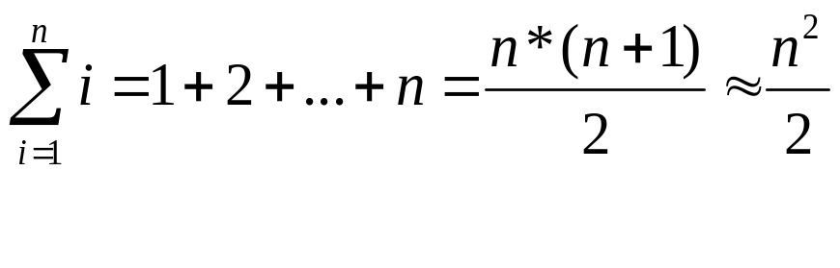
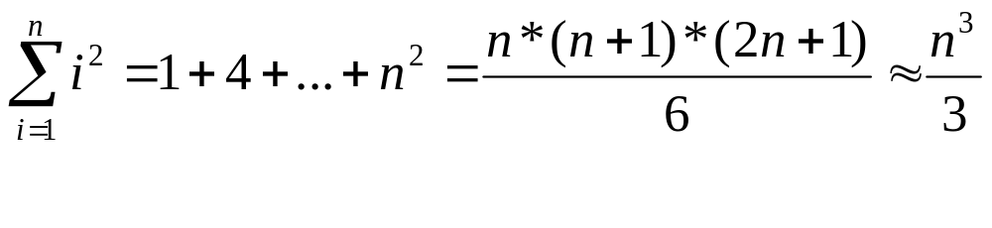
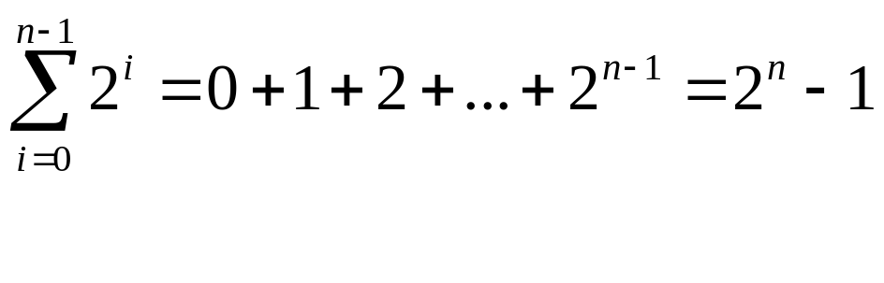
Bazı Eşitlikler

Slide 31
Örnek1
maliyet Tekrar
i = 1; c1 1
sum = 0; c2 1
while (i <= n) { c3 n+1
i = i + 1; c4 n
sum = sum + i; c5 n
}
T(n) = c1 + c2 + (n+1)*c3 + n*c4 + n*c5
= (c3+c4+c5)*n + (c1+c2+c3)
= a*n + b
➔ Algoritma büyüme hızı: O(n)

Slide 32
Örnek2
maliyet Tekrar
i=1; c1 1
sum = 0; c2 1
while (i <= n) { c3 n+1
j=1; c4 n
while (j <= n) { c5 n*(n+1)
sum = sum + i; c6 n*n
j = j + 1; c7 n*n
}
i = i +1; c8 n
}
T(n) = c1 + c2 + (n+1)*c3 + n*c4 + n*(n+1)*c5+n*n*c6+n*n*c7+n*c8
= (c5+c6+c7)*n² + (c3+c4+c5+c8)*n + (c1+c2+c3)
= a*n² + b*n + c
➔ Algoritmanın büyüme hızı fonksiyonu: O(n²)

Slide 33
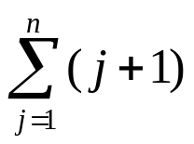
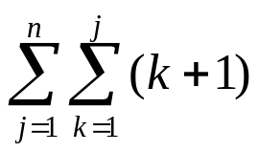
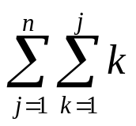
Örnek 3
maliyet Tekrar
for (i=1; i<=n; i++) c1 n+1
for (j=1; j<=i; j++) c2
for (k=1; k<=j; k++) c3
x=x+1; c4
T(n) = c1*(n+1) + c2*( ) + c3* ( ) + c4*( )
= a*n³ + b*n² + c*n + d
➔ Algoritmanın büyüme hızı fonksiyonu: O(n³)

Slide 34
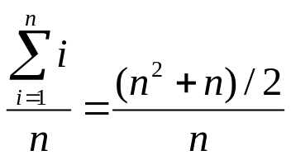
Örnek:Sıralı arama
int sequentialSearch(const int a[], int item, int n){
for (int i = 0; i < n && a[i]!= item; i++);
if (i == n)
return –1;
return i;
}
Aranan eleman bulunamadı:➔ O(n)
Aranan eleman bulundu:
Best-Case: Aranan eleman dizinin ilk elemanı ➔O(1)
Worst-Case: Aranan eleman dizinin son elemanı ➔O(n)
Average-Case: Karşılaştırma sayısı, 1, 2, ..., n
➔ O(n)

Slide 35
İkili arama - Binary Search
int binarySearch(int a[], int size, int x) {
int low =0;
int high = size –1;
int mid; // mid will be the index of
// target when it’s found.
while (low <= high) {
mid = (low + high)/2;
if (a[mid] < x)
low = mid + 1;
else if (a[mid] > x)
high = mid – 1;
else
return mid;
}
return –1;
}

Slide 36
İkili Arama Analiz
Aranan eleman bulunamadı:
  Döngüdeki adım sayısı: ⎣log₂n⎦ + 1
  ➔ O(log₂n)
Aranan eleman bulundu:
  Best-Case: tek adımda bulunur. ➔ O(1)
  Worst-Case: Adım sayısı: ⎣log₂n⎦ +1 ➔ O(log₂n)
  Average-Case: Adım sayısı < log₂n ➔ O(log₂n)
  0 1 2 3 4 5 6 7 ← 8 elemanlı bir dizi
  3 2 3 1 3 2 3 4 ← # adımlar
  Ortalama adım sayısı= 21/8 < log₂8

Slide 37
n O(log₂n)
16 4
64 6
256 8
1024 (1KB) 10
16,384 14
131,072 17
262,144 18
524,288 19
1,048,576 (1MB) 20
1,073,741,824 (1GB) 30

